Slide 1



Projecte
Better Teaching,
Better Learning
2016-2018
Presentació al Claustre
9/10/2018

Slide 2

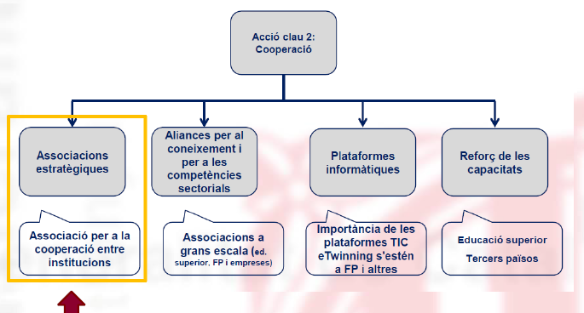
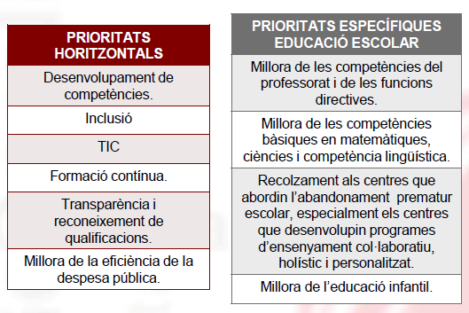
Un projecte Erasmus+ KA219

Slide 3
SOCIS DEL PROJECTE
Oulu Teacher Training School (Oulu, Finland)
IV Liceum Ogolnoksztalkace im.komisji Edukacji Narodoweij (Bielsko-Biela, Poland)
I.I.S. Falcone-Righi (Corsico,Italy)
INS Montserrat Colomer (Sant Esteve Sesrovires, Catalonia).
3 professors i 3 estudiants a cada trobada

Slide 4
Idees principals
.
Aprendre nous mètodes d’ensenyament, posar-los en pràctica, comparar-los i avaluar-los
Conèixer el sistema educatiu de cada país.

Slide 5
Trobades
Transnacional: Oulu, Finland (22 to 24 nov 2016).
Primavera 2017, a Bielsko-Biela, Poland (2-8 abril 2017)
Tardor 2017, a Corsico, Italy. (1-7 oct 2017))
Primavera 2018, a Sant Esteve Sesrovires, (8-14 abril 2018)
Tardor 2018: última trobada per avaluar tot el projecte.

Slide 6
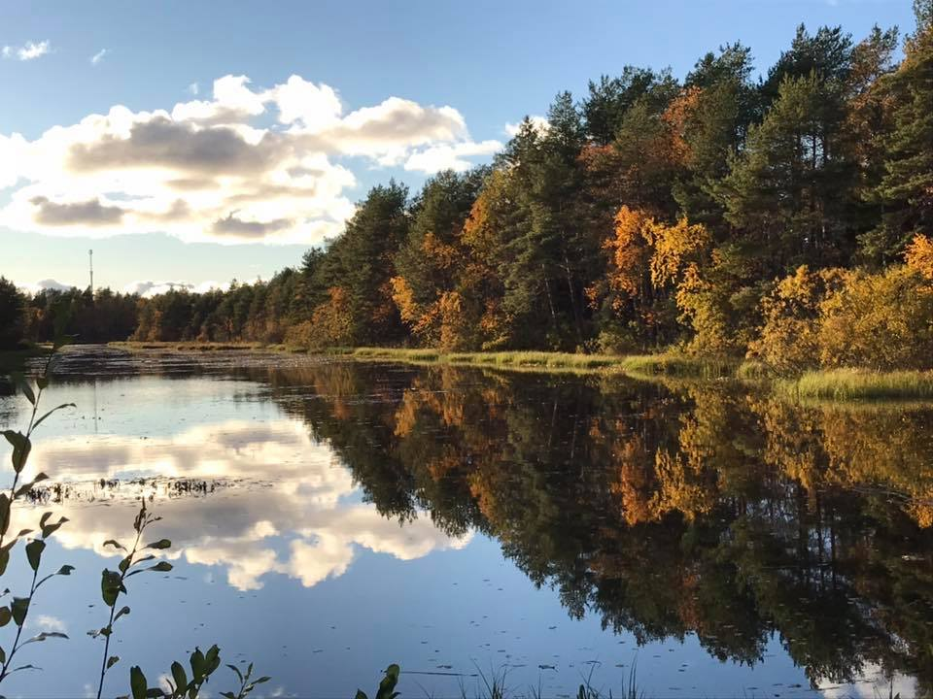
DARRERA TROBADA A FINLÀNDIA

Slide 7
IMATGES DE L’INSTITUT
(públic, com tots els instituts a Oulu,
perquè no n’hi ha de privats)

Slide 8
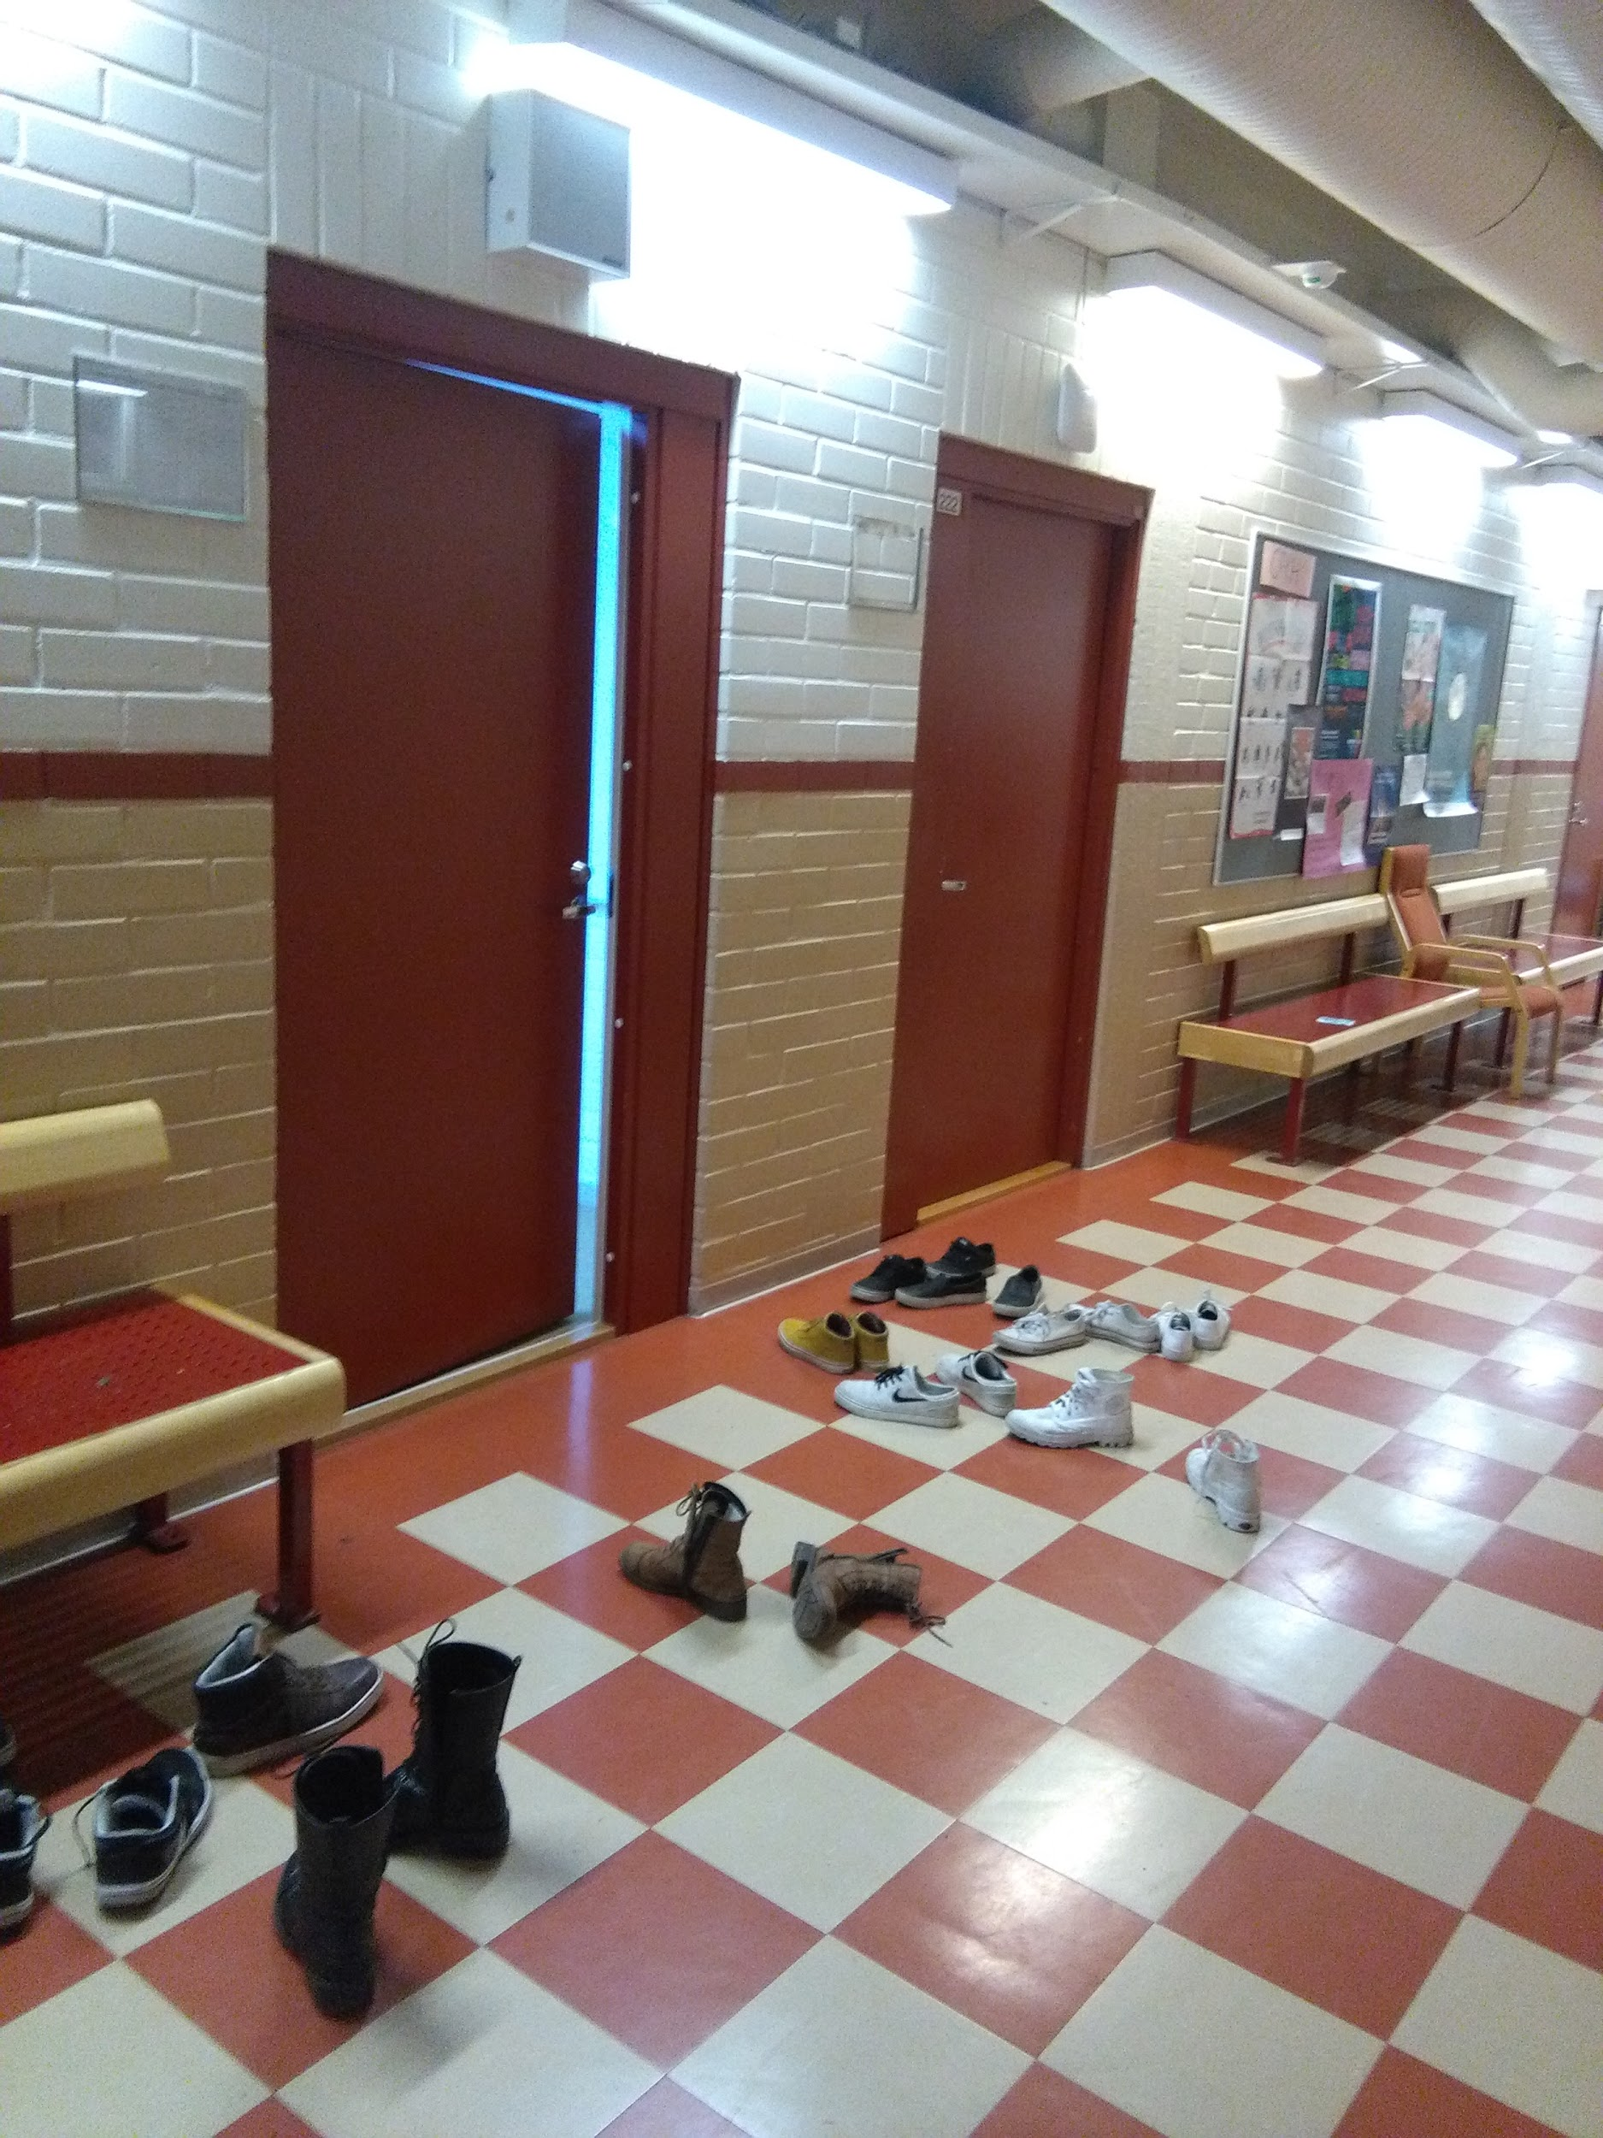
ENTRADA DE LES AULES:
PEUS DESCALÇOS!!!
UNS 20 ALUMNES

Slide 9
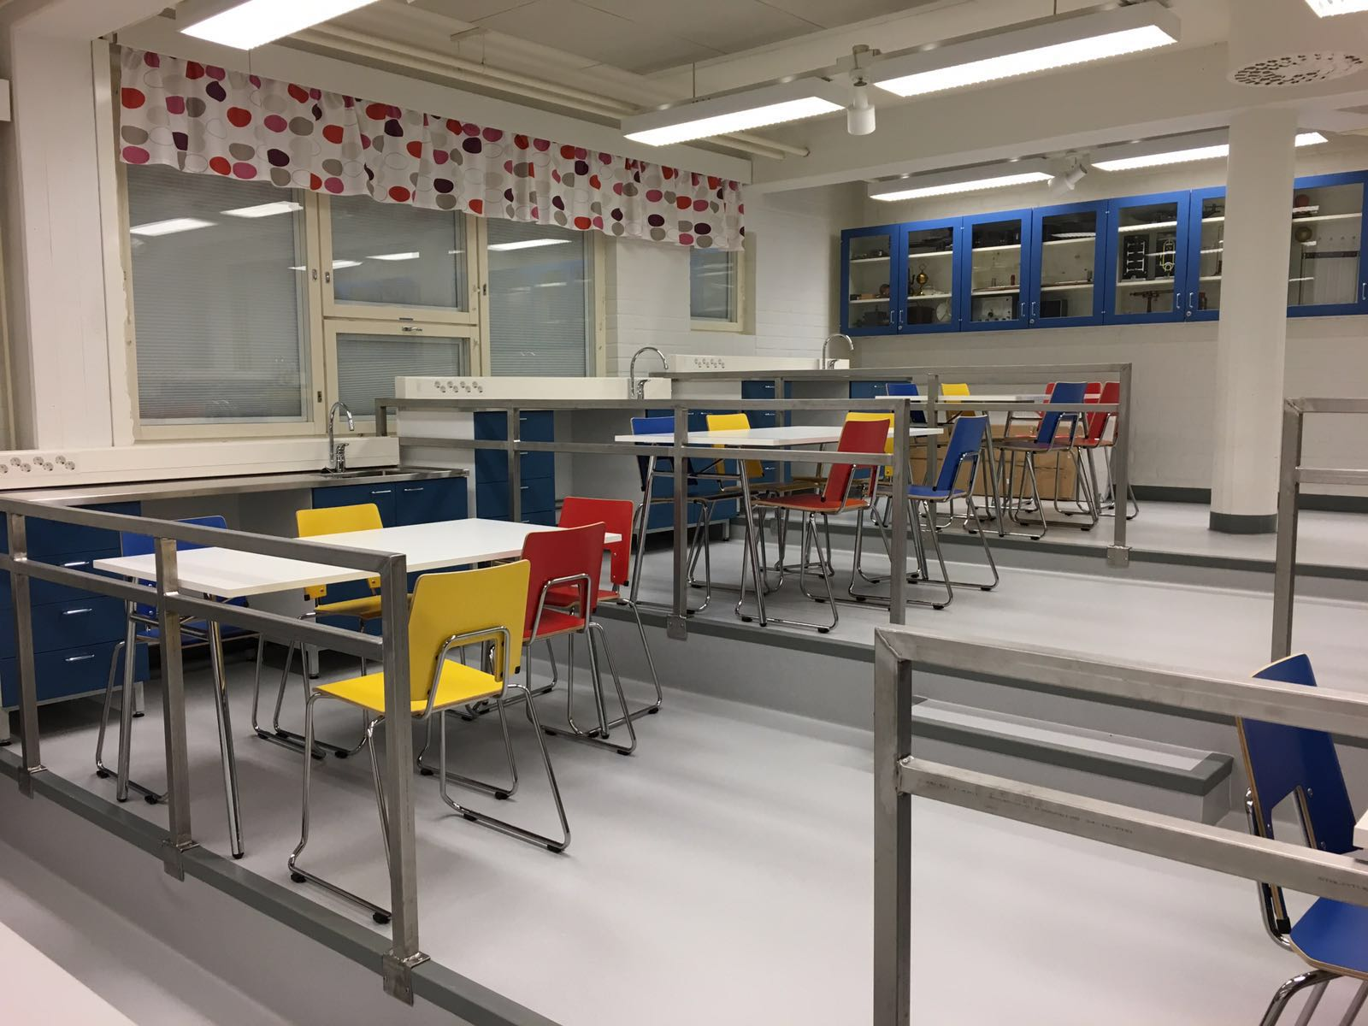
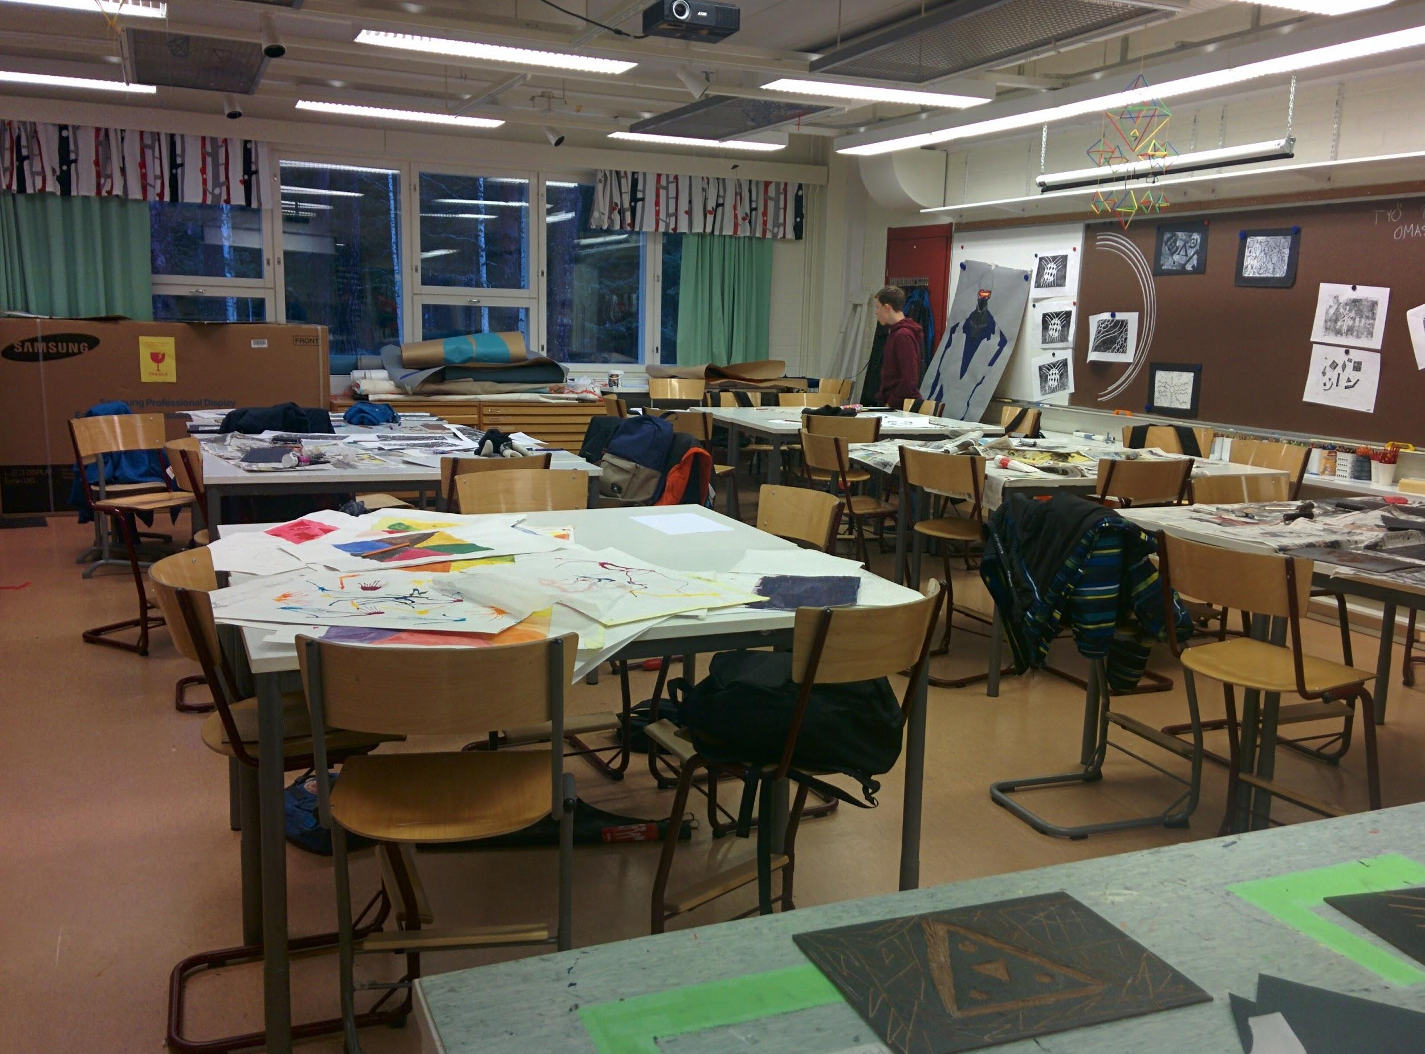
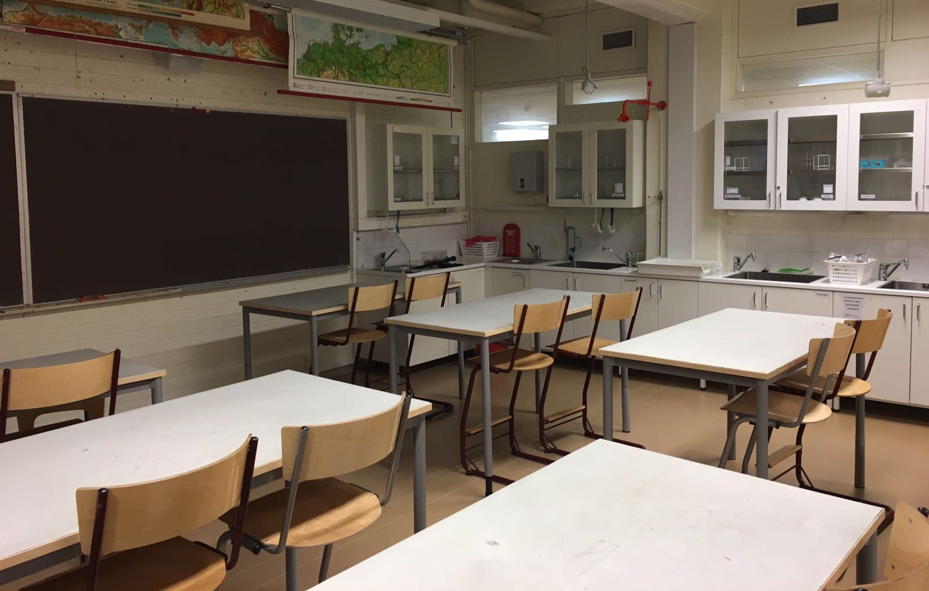
AULES

Slide 10
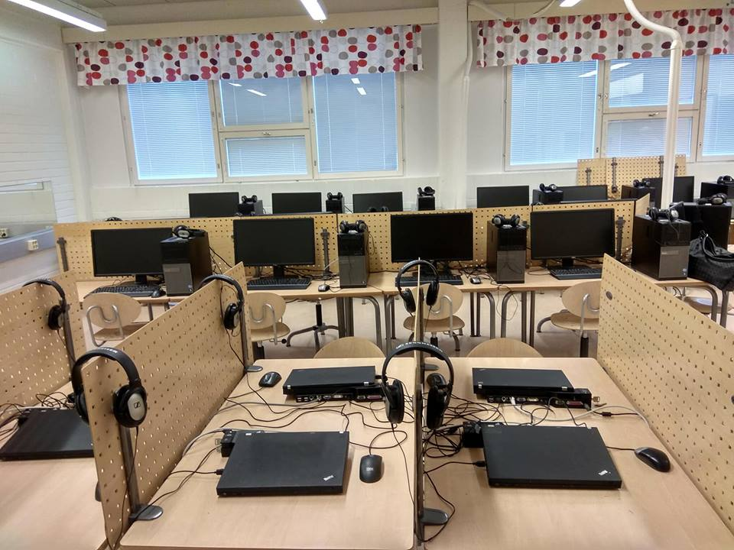
Aula informàtica

Slide 11
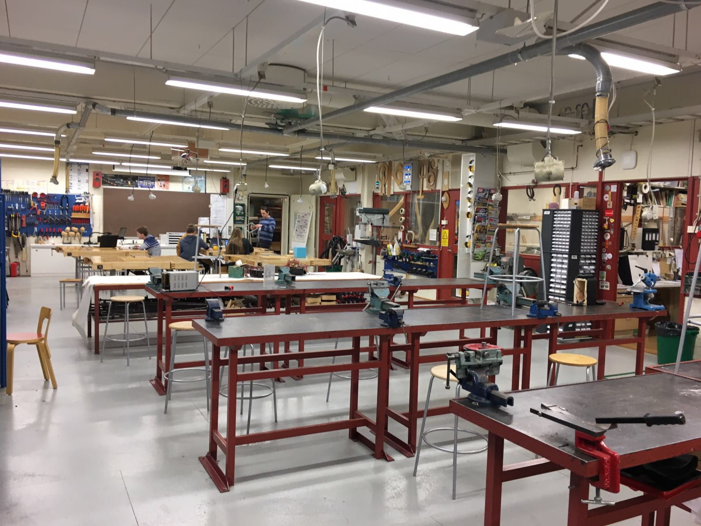
TALLER

Slide 12
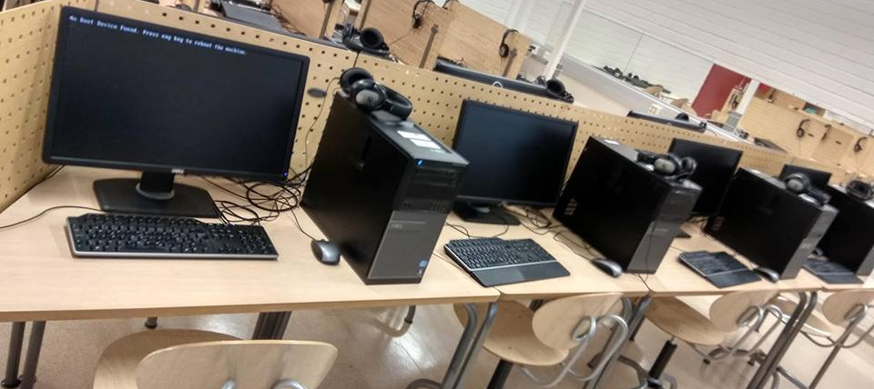

Slide 13
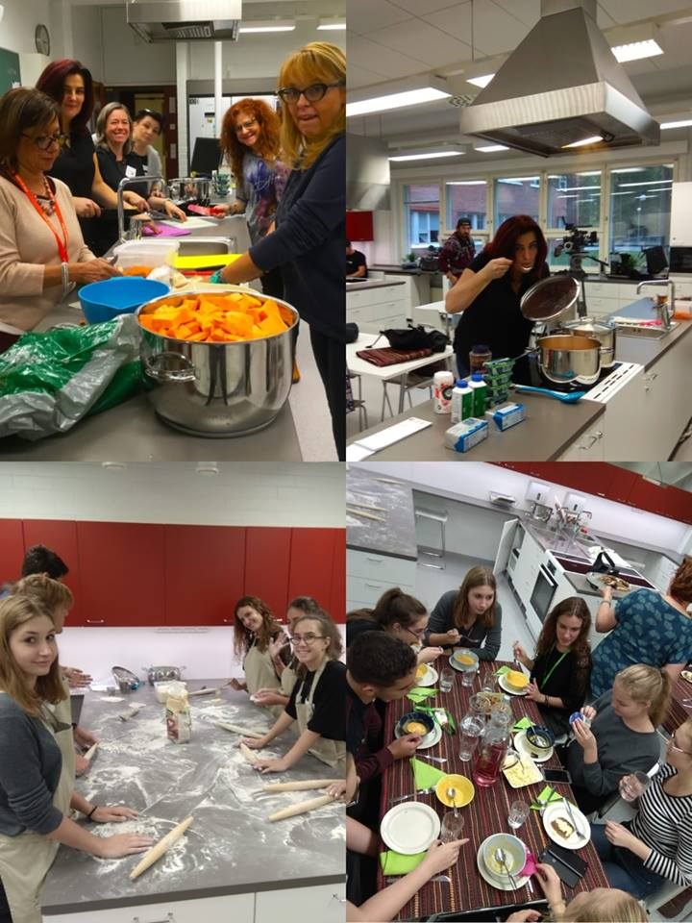
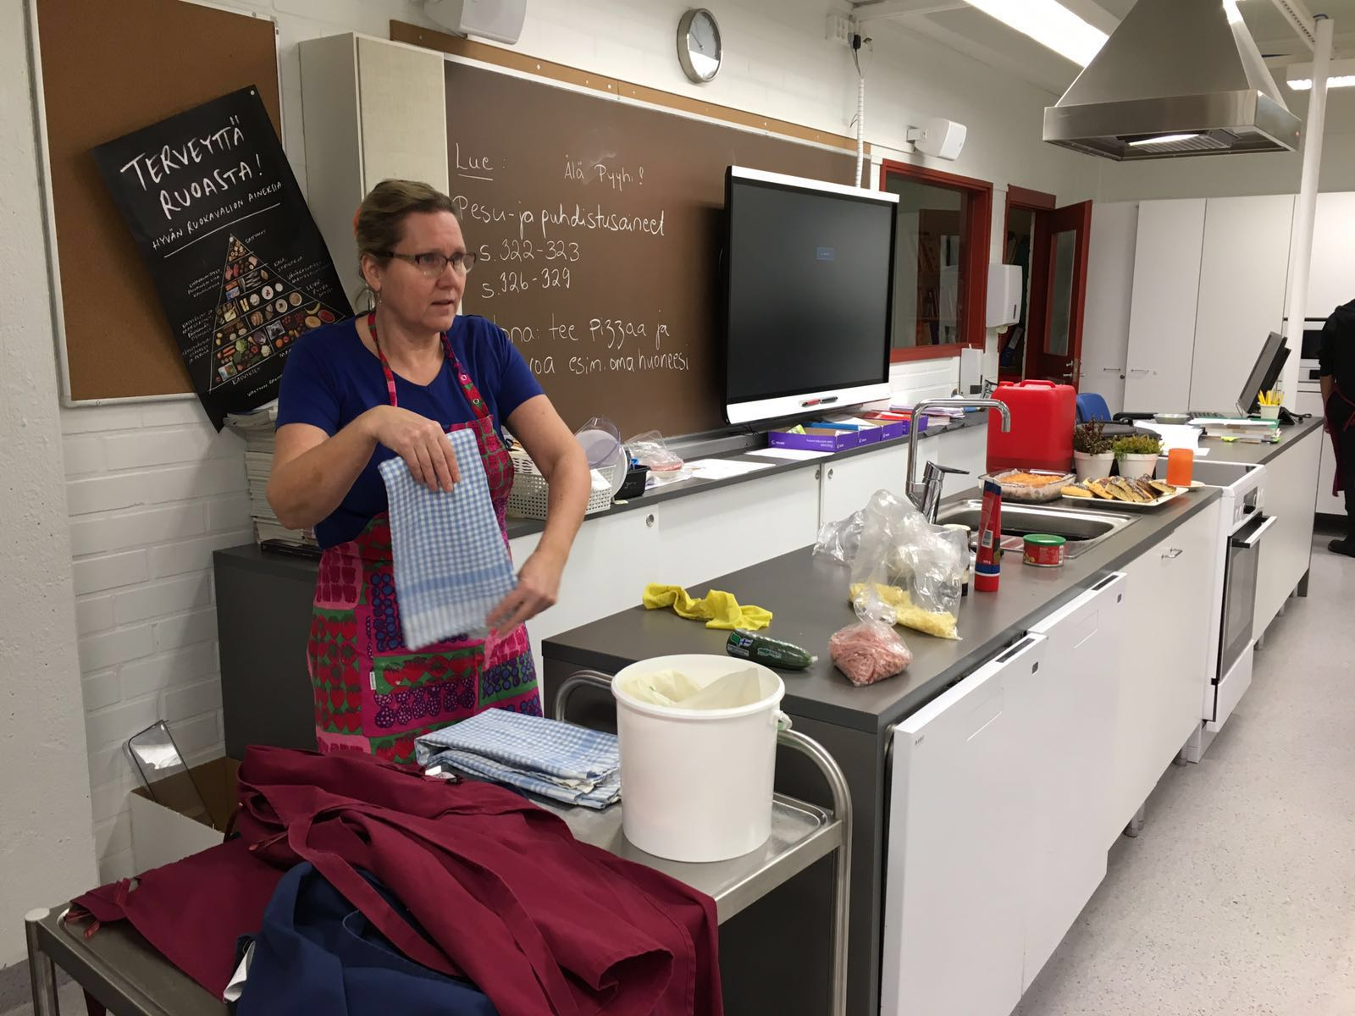
ECONOMIA DOMÈSTICA

Slide 14
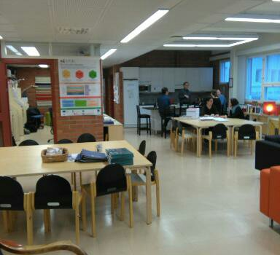
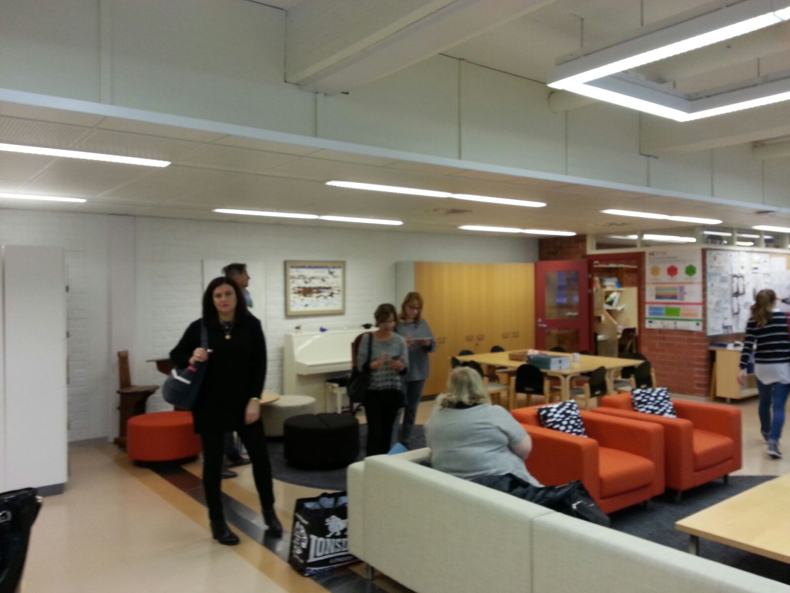
SALA DE PROFESSORAT
Ambient de relax i convivència.

Slide 15
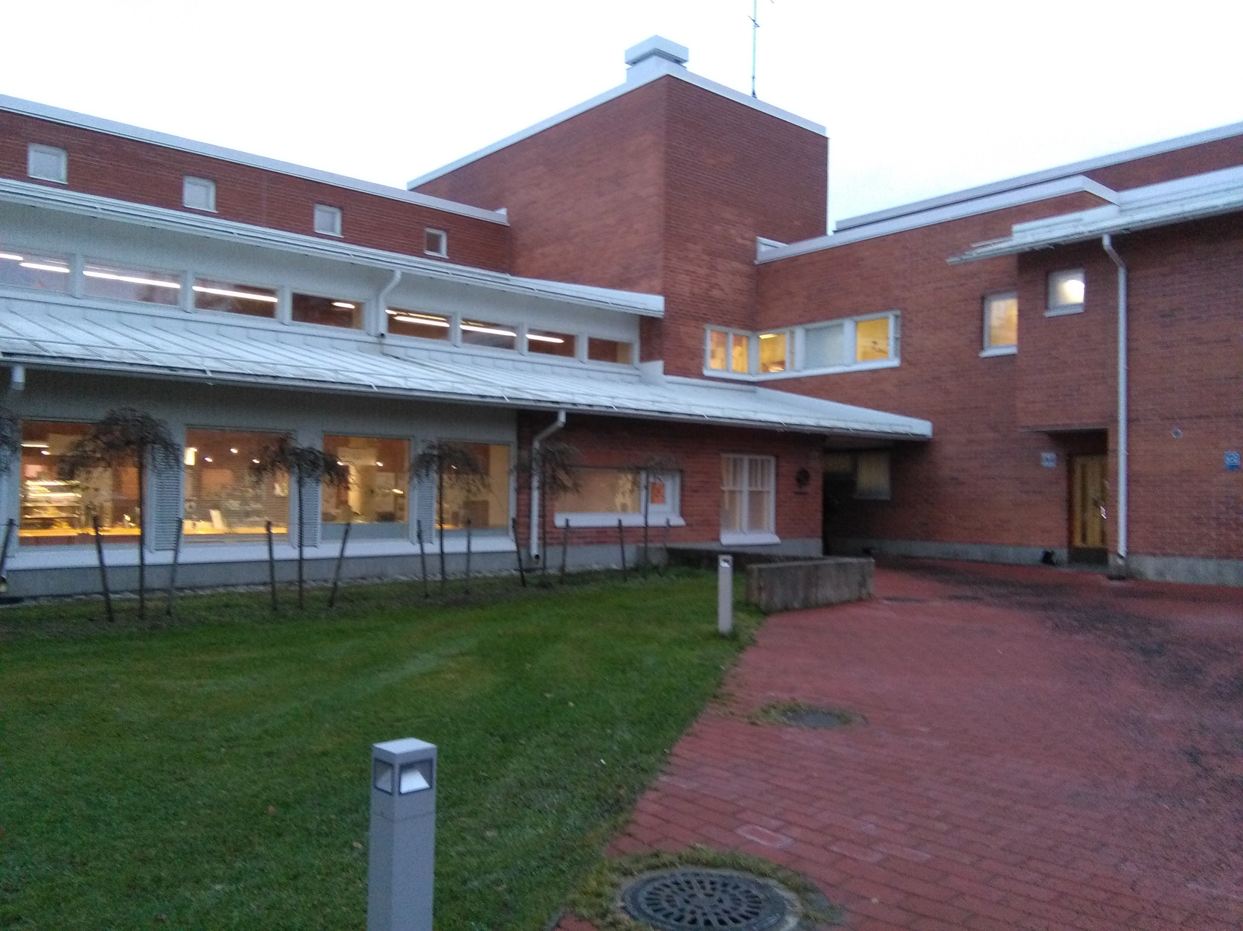
ACCÉS AL MENJADOR
Menjador gratuït per alumnat i professorat
Amb un semàfor per controlar el volum de la sala.

Slide 16
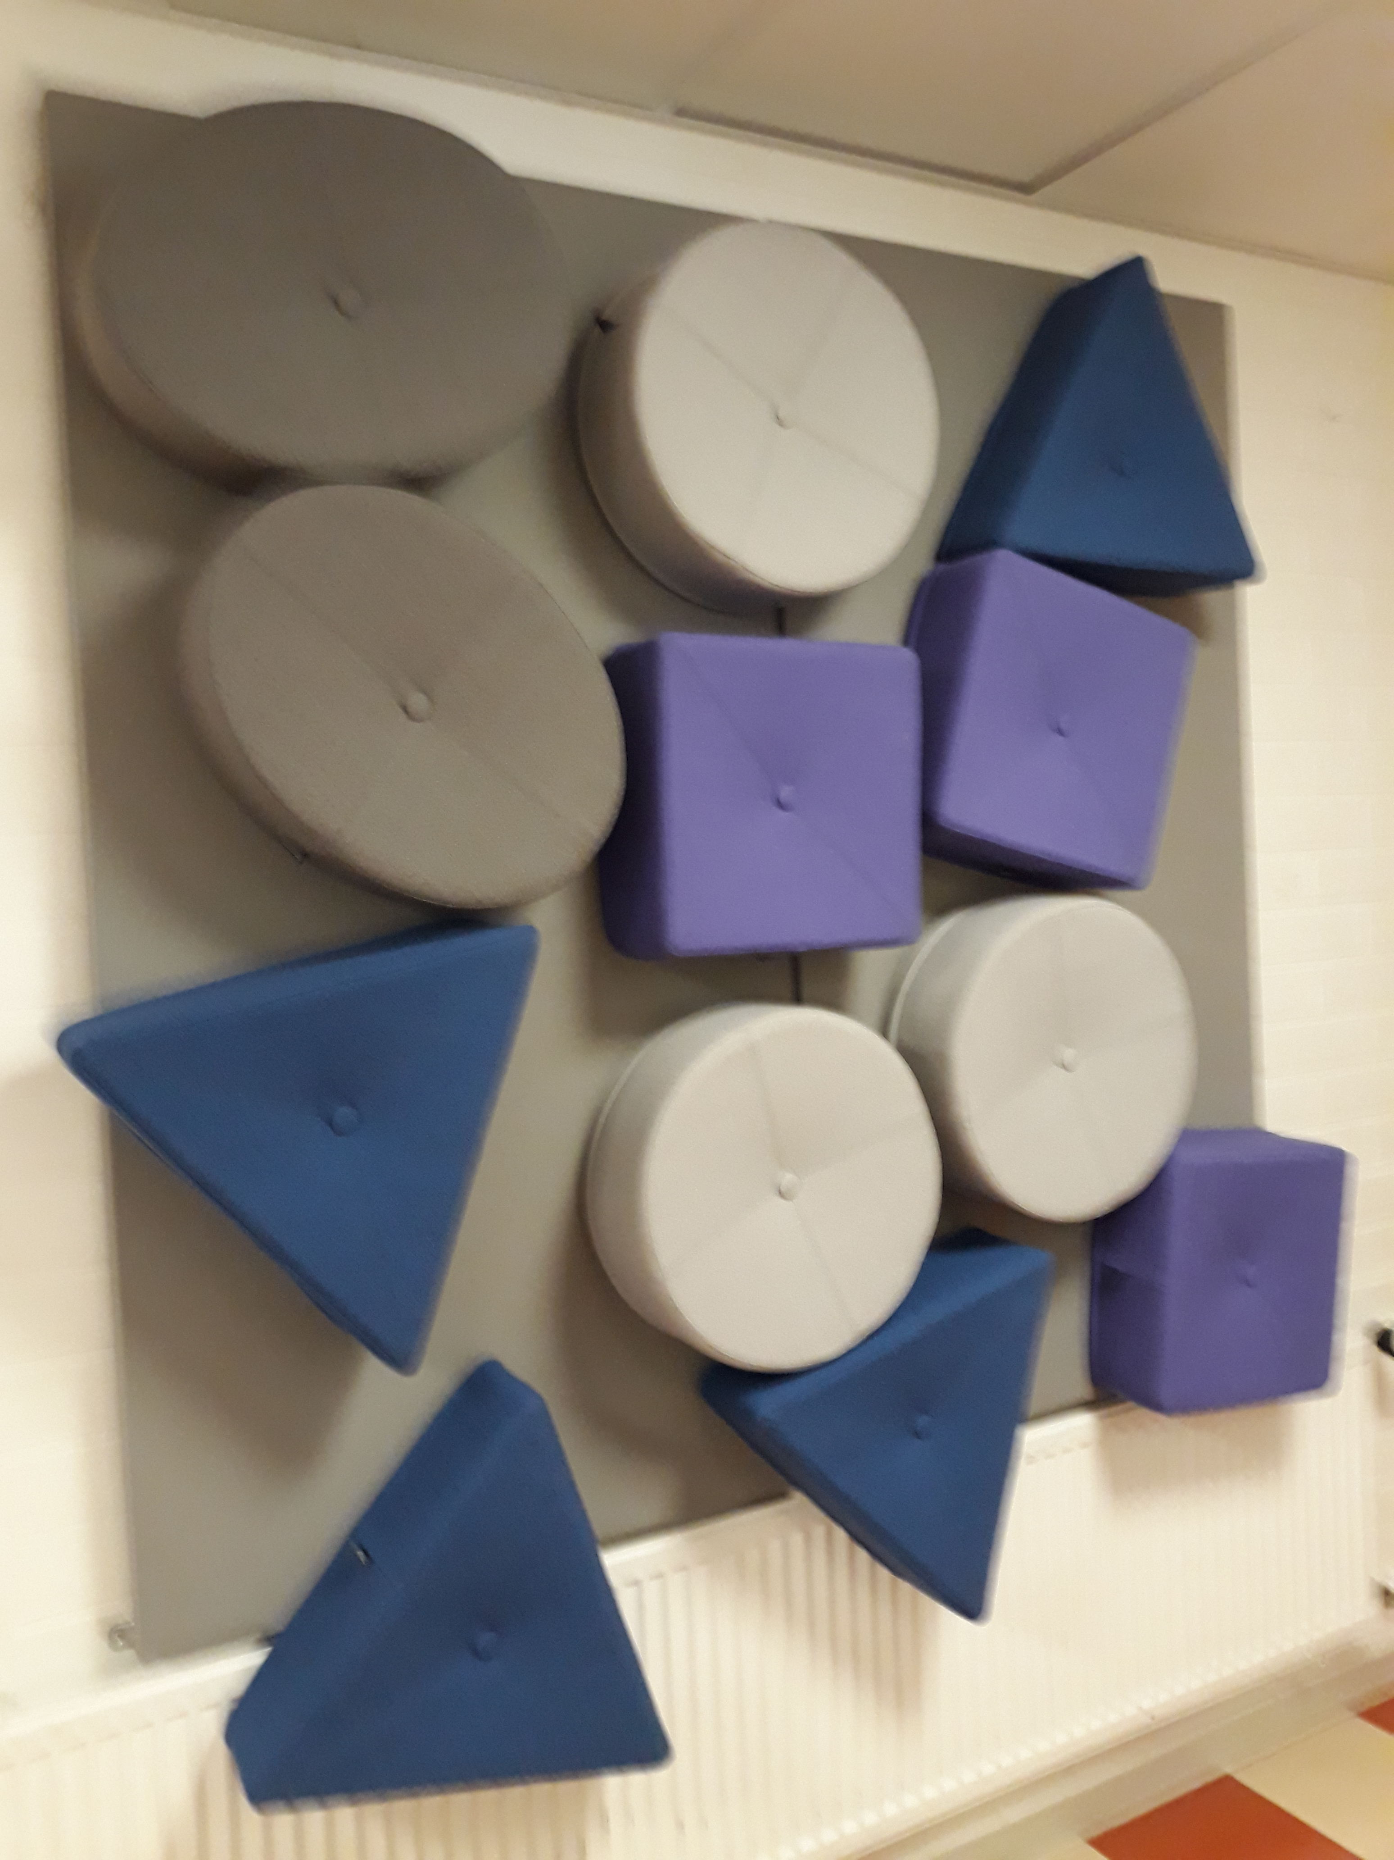
Transformar l’espai
(l’ús dels passadissos)

Slide 17
ORGANITZACIÓ CLASSES
CLASSES DE 1h 30 min en aquest institut (en altres 45 min o 60 min). Particularitat: al costat de la Universitat d’Oulu, amb mateixa organització (perquè tenen estudiants universitaris en pràctiques).
10 minuts de descans després de cada classe.
Pausa gran per dinar.
1classe a la tarda.

Slide 18
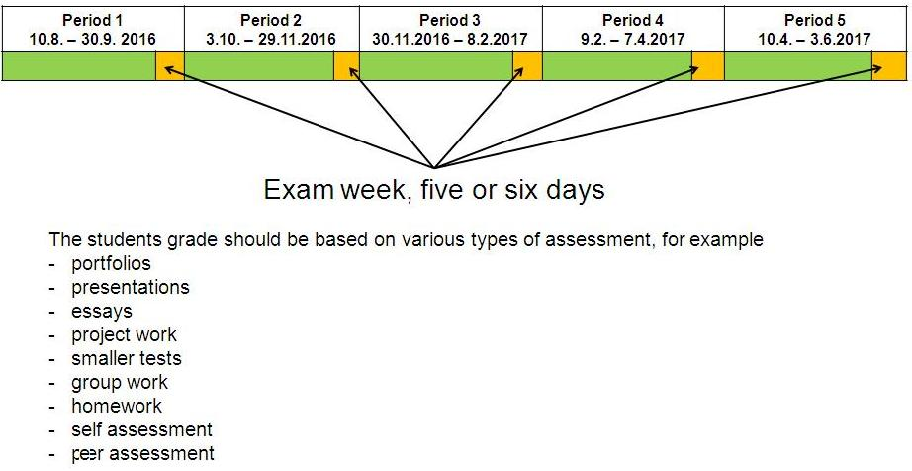
AVALUACIÓ
Setmana d’exàmens al final de cada període (5 cada curs)
Els exàmens es fan amb ordinador, amb el format de les proves PISA.

Slide 19
ACTITUD DE L’ALUMNAT
Molt més silenciosos.
Algun amb actituds negatives: menjant a classe, amb mòbil, amb gorra (també prohibides)…, però no vam veure faltes de respecte directes cap al professorat.

Slide 20
ROL DEL PROFESSORAT
Prestigi social
Bon sou (entre 6.000 i 10.000 euros)
Alt grau d’estudis

Slide 21
L'espai com a lloc confortable i còmode per a tothom, tant a l'aula com a la sala de professors, als passadissos i en general a totes les dependències.
Espais amb múltiples utilitats, com aules que s'obren i inclouen els passadissos com a lloc de treball i existència de diverses zones al mateix espai d'aula.
Aules poc massificades.

Slide 22
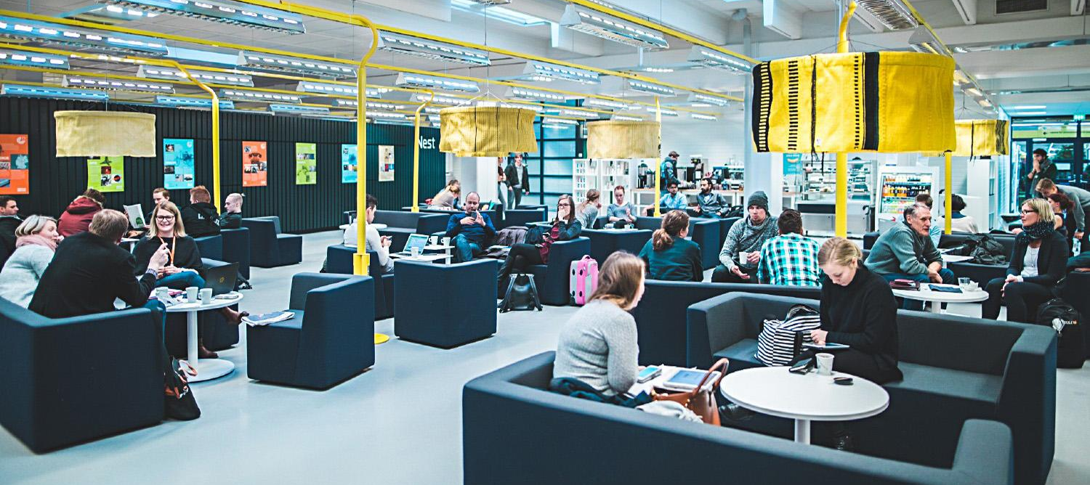
VISITA A LA UNIVERSITAT

Slide 23
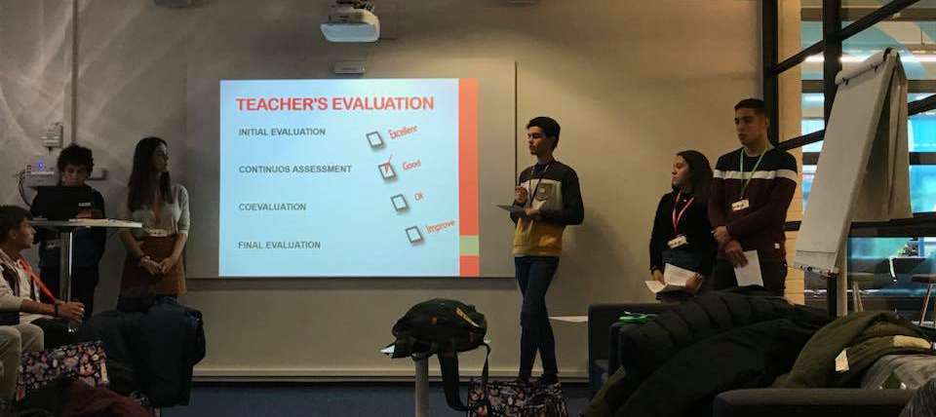
EXPOSICIÓ DELS ALUMNES

Slide 24
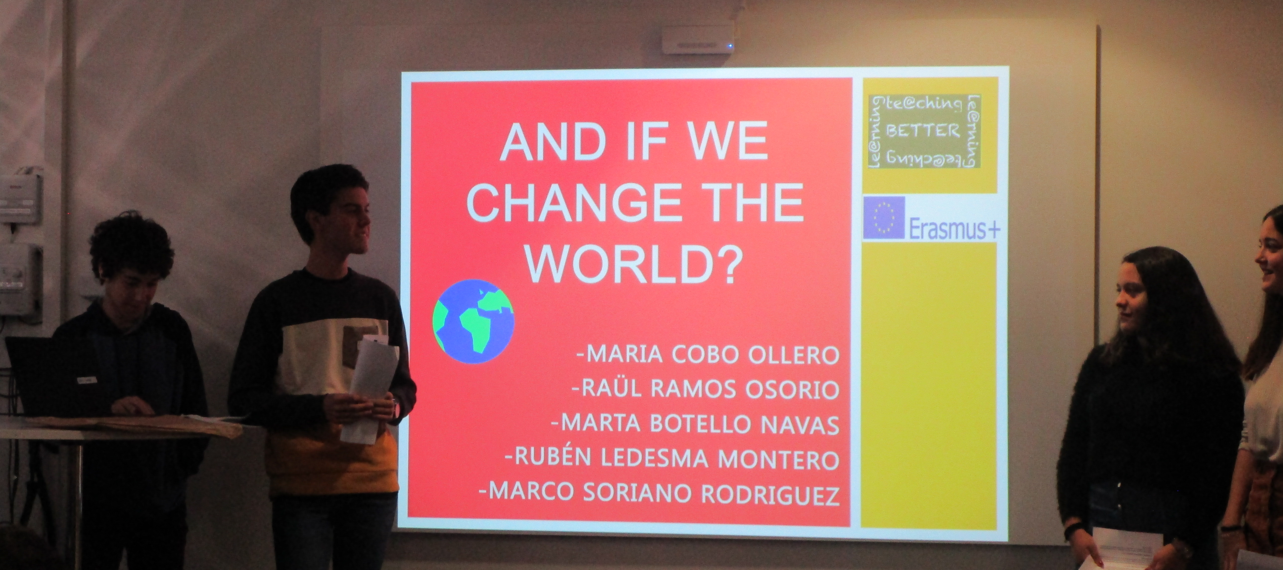

Slide 25
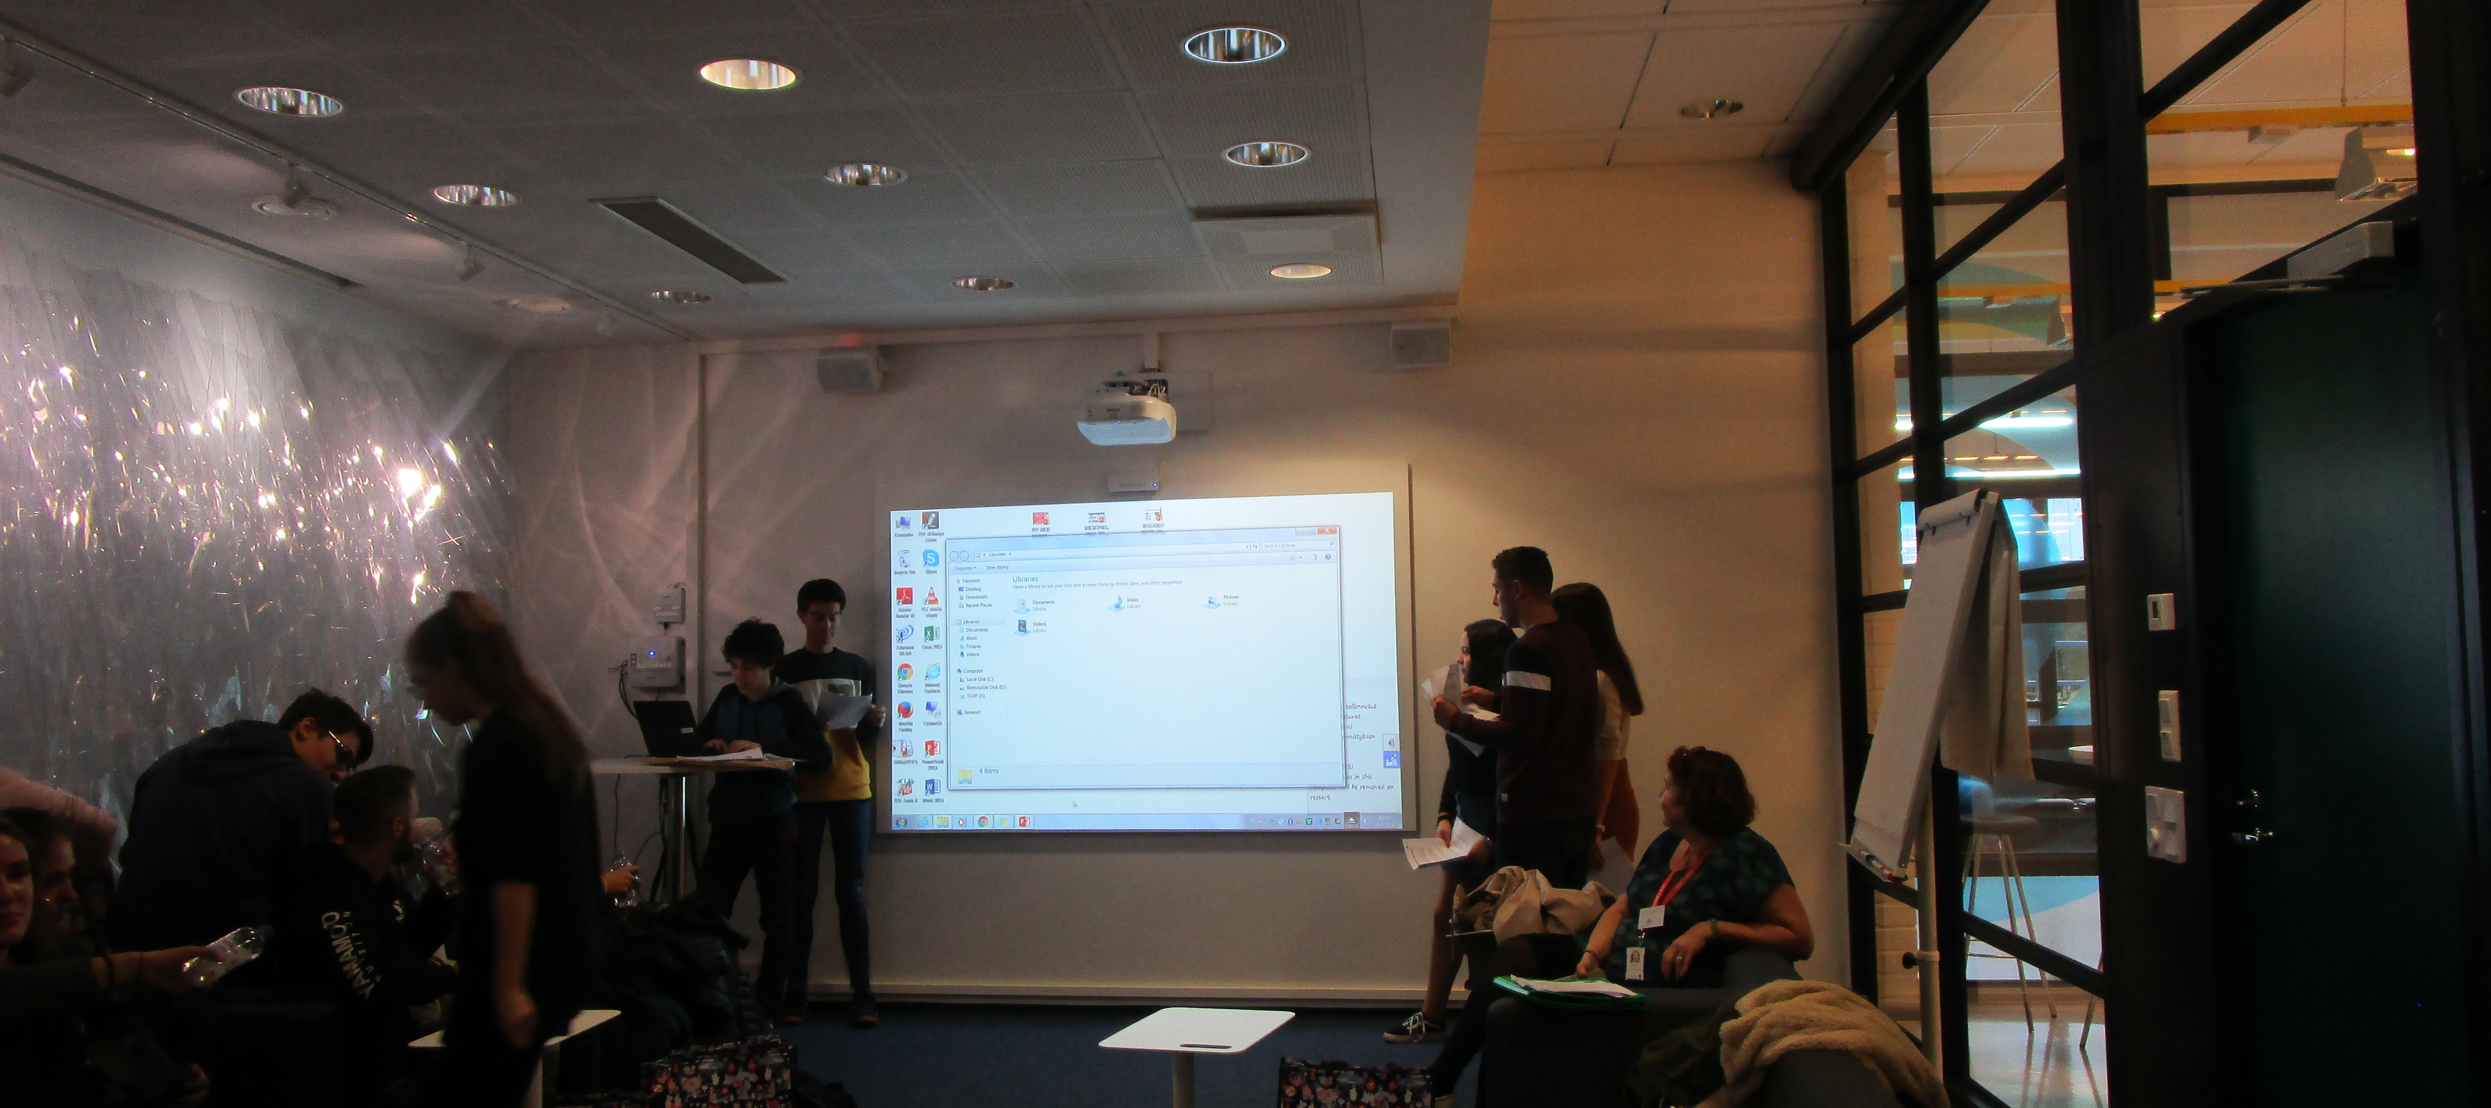

Slide 26
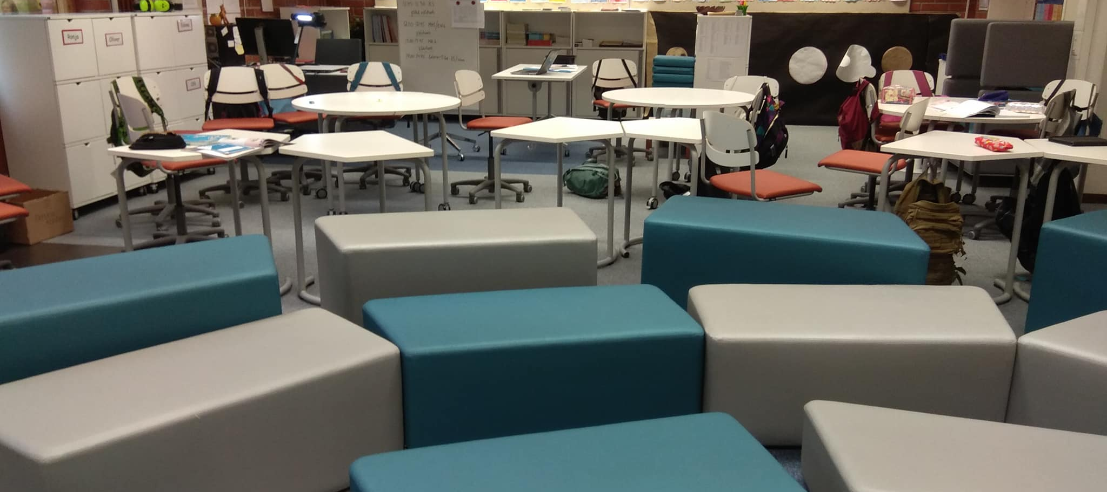
VISITA A L’ESCOLA

Slide 27
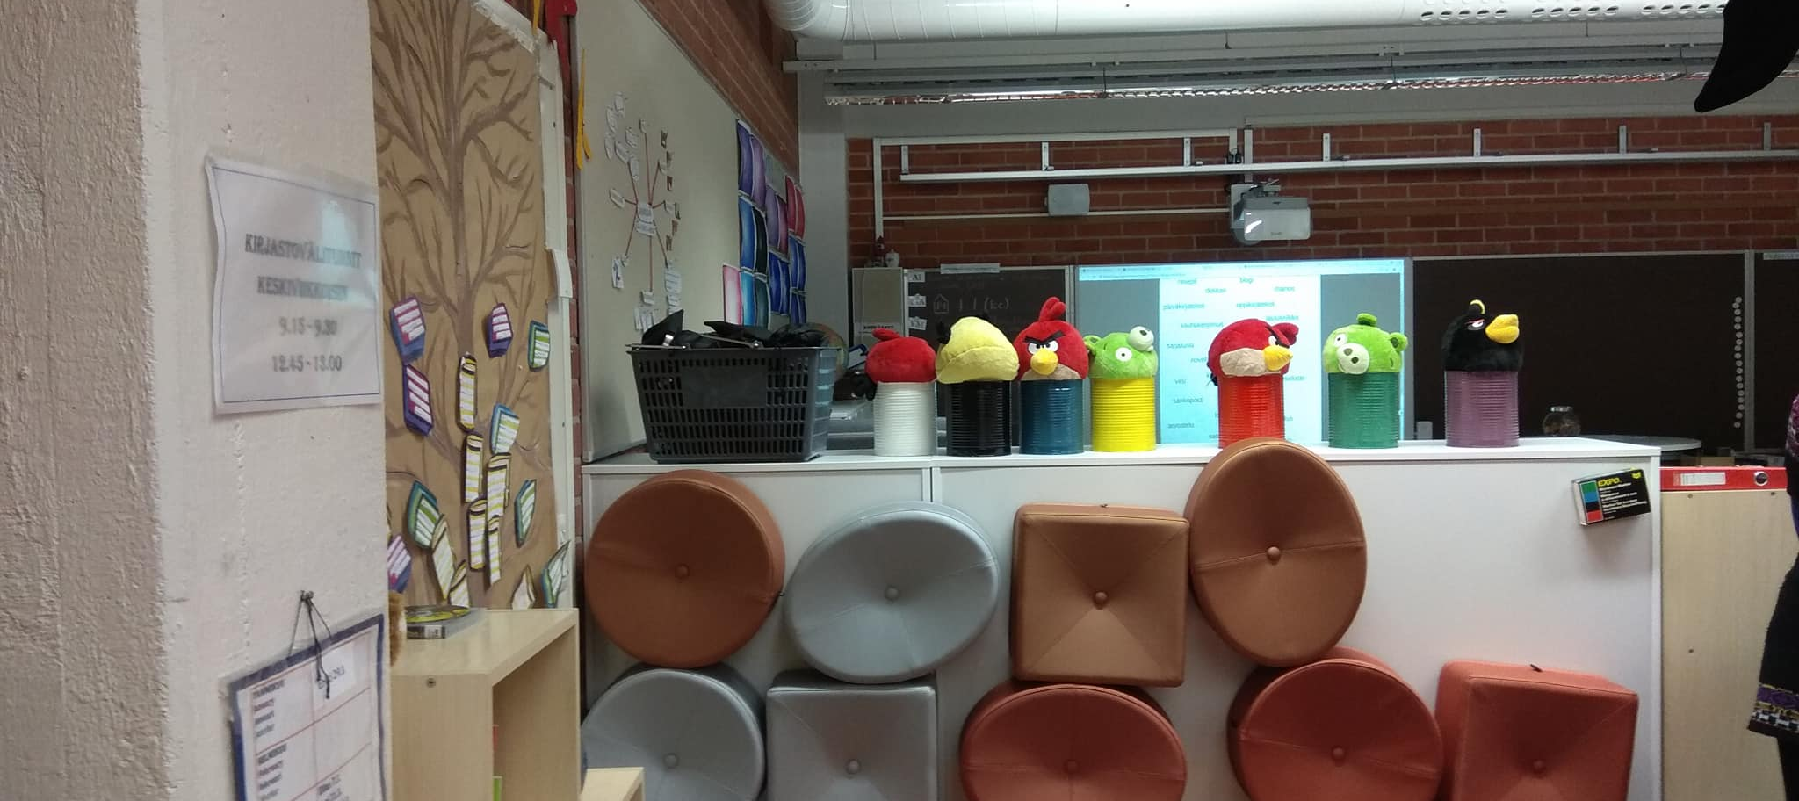
PISSARRES VELEDA MAGNÈTIQUES, COIXINS IMANTATS

Slide 28
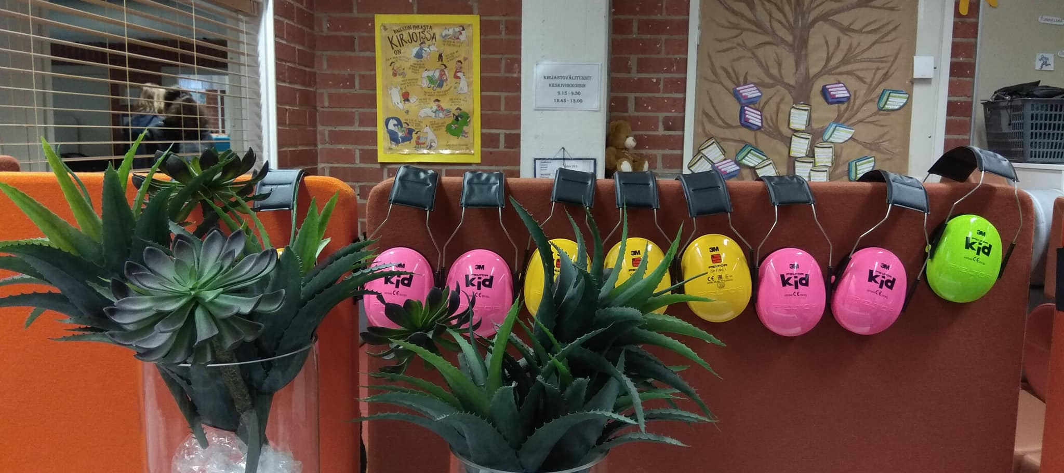
CASCOS PER TENIR SILENCI

Slide 29
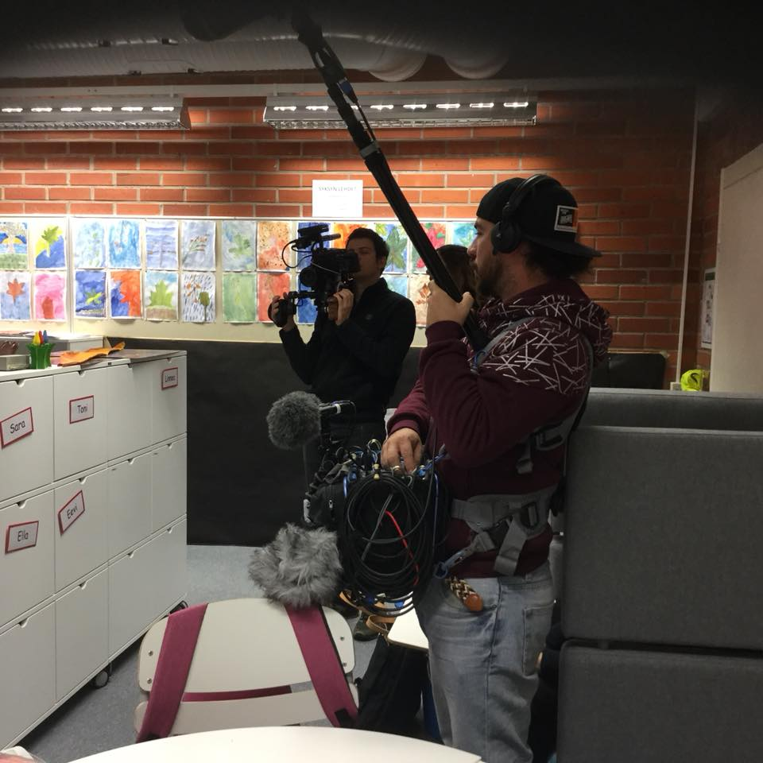
SEGUIMENT MEDIÀTIC!!!

